Slide 1
第48課 言葉

Slide 2
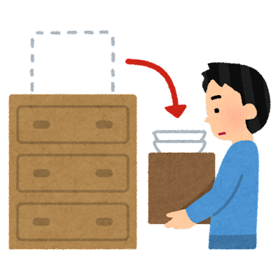
おろします

Slide 3

とどけます

Slide 4
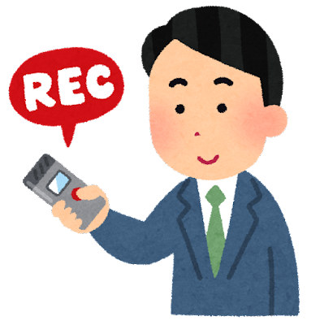
ろくおんします

Slide 5
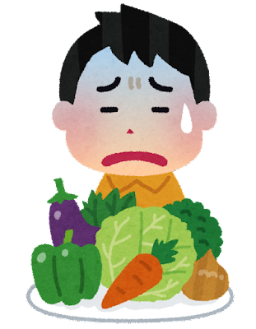
いや

Slide 6
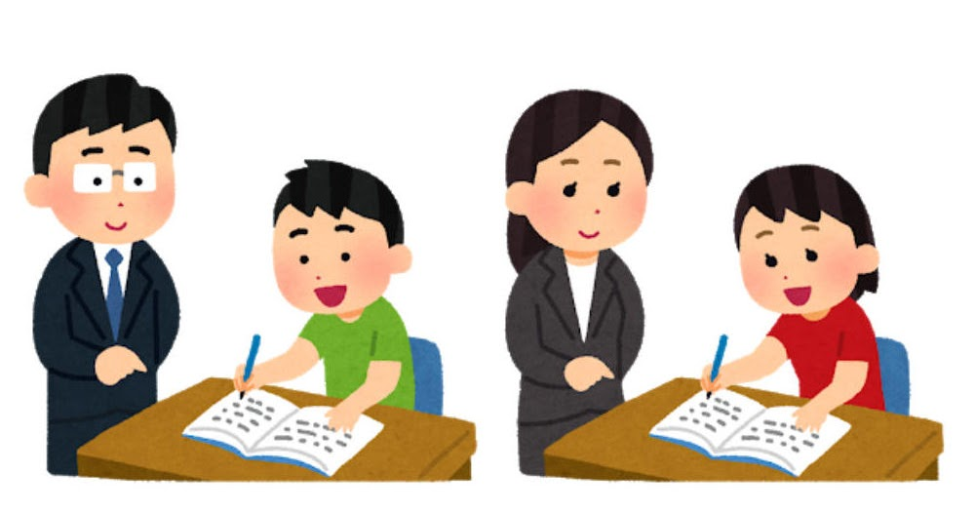
じゅく

Slide 7

せいと

Slide 8

ファイル

Slide 9

えいぎょう

Slide 10
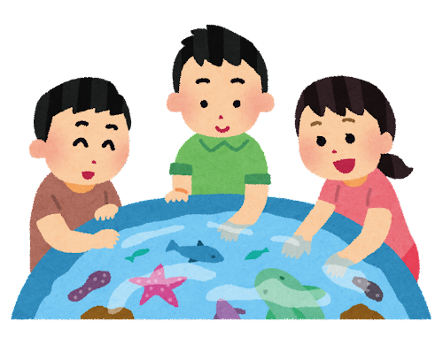
楽しみます

Slide 11
ご清聴
ありがとうございます

